Slide 1
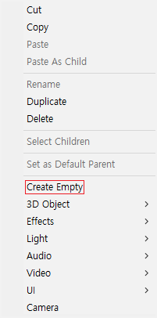
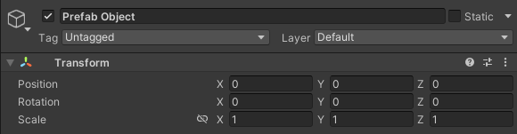


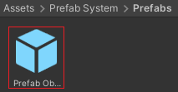

첫 번째 튜토리얼
2. 이제 Prefab Object의 위치와 회전 값을 초기화합니다.
1. 첫 번째로 Create Empty을 선택하여 빈 게임 오브젝트를 생성한 다음 Prefab Object라는 이름으로 정의합니다.
3. 그리고 Project 폴더 아래에 있는 Prefabs 폴더에 Prefab Object를 넣어줍니다.

Slide 2
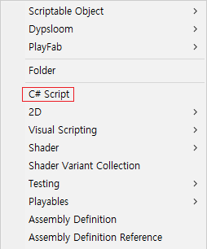


두 번째 튜토리얼
4. 그런 다음 빈 게임 오브젝트를 생성하고 Prefab Manager라는 이름으로 정의합니다.
5. 그다음으로 C# Script를 생성하고 Selectable 이라는 이름으로 정의합니다.

Slide 3
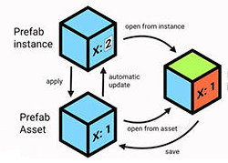

세 번째 튜토리얼
프리팹은 이미 생성된 게임 오브젝트를 재활용할 수 있는 형태로 설정해놓은 게임 오브젝트입니다.
프리팹으로 생성한 게임 오브젝트는 참조되어 있는 상태이므로, 프리팹의 속성이 종속되어 있습니다.
6. 그러고 나서 C# Script를 생성한 다음 Selectable 이라는 이름으로 정의합니다.

Slide 4
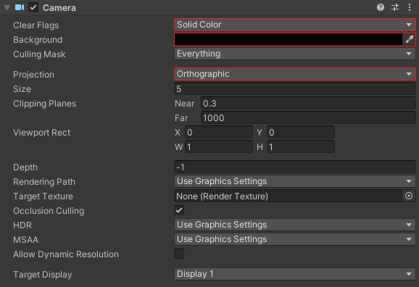

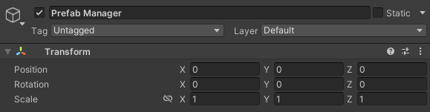
네 번째 튜토리얼
8. 그런 다음 Prefab Manager 오브젝트에 PrefabManager 스크립트를 넣어줍니다.
7. 이제 Main Camera 오브젝트의 속성에 Clear Flags와 Background 그리고 Projection을 설정합니다.
9. 그다음 Prefab Manager 오브젝트의 위치와 회전 값을 초기화합니다.

Slide 5
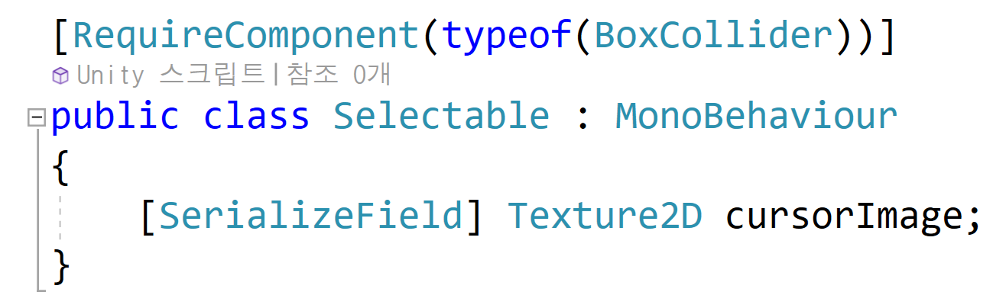
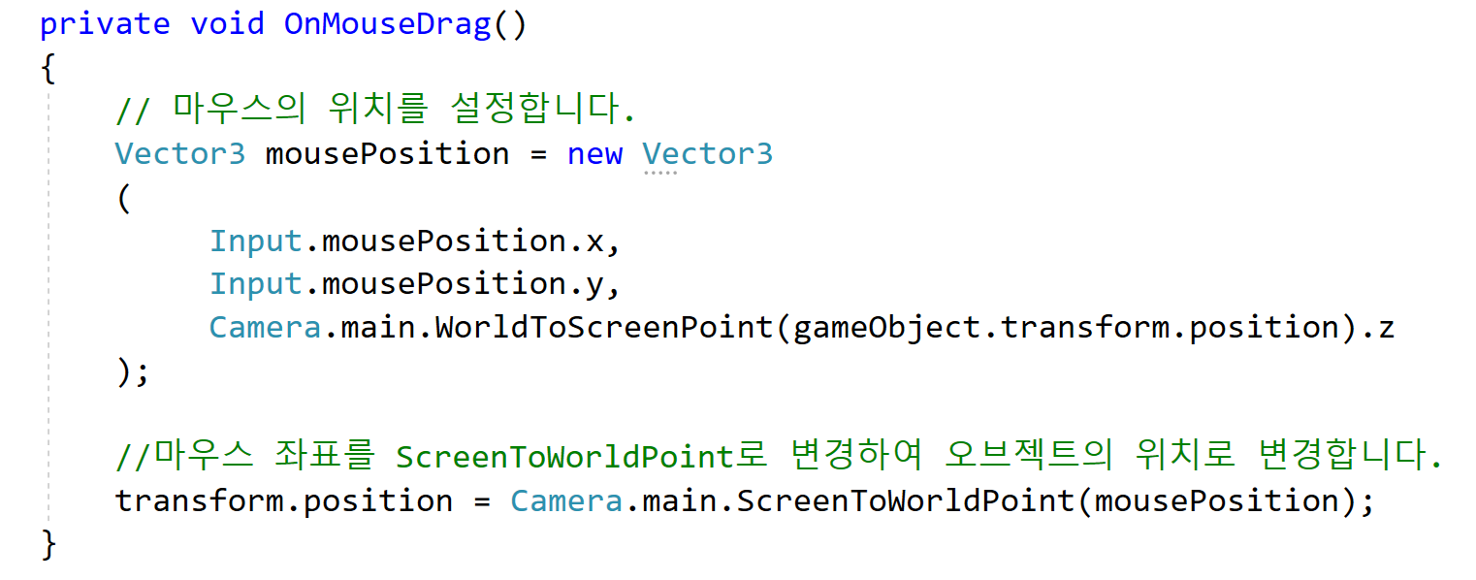
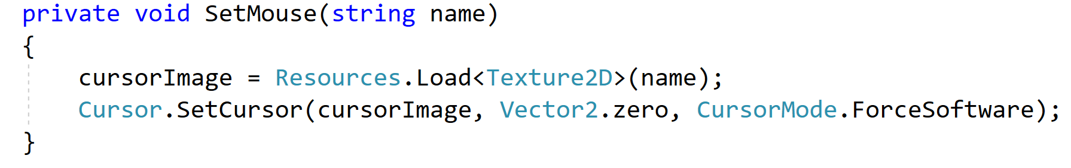
다섯 번째 튜토리얼
10. 그러고 나서 Selectable 스크립트에 Texture2D 변수와 BoxColloder를 추가하도록 설정합니다.
12. 그리고 OnMouseDrag( ) 함수를 선언하고 입력한 마우스의 위치를 설정합니다.
그런 다음 마우스 좌표를 변환하여 마우스 위치에 따라 게임 오브젝트가 이동하도록 설정합니다.
11. 이제 SetMouse(string) 함수를 선언하고 이미지를 Resources 폴더에서 가져오도록 설정합니다.

Slide 6
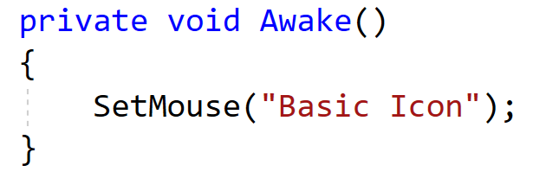
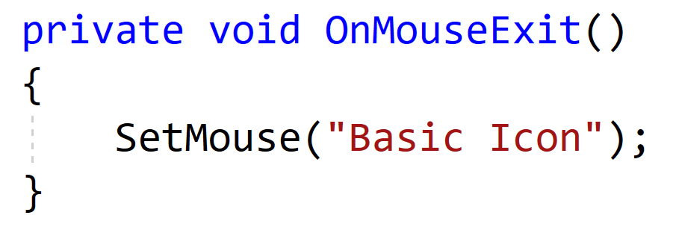
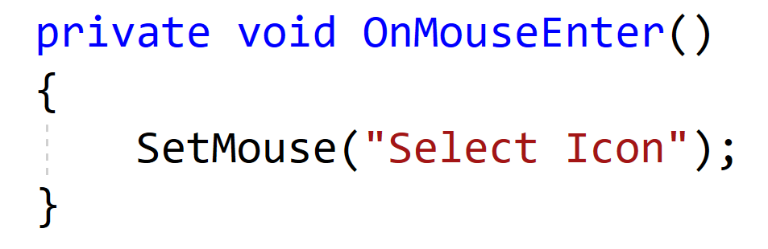

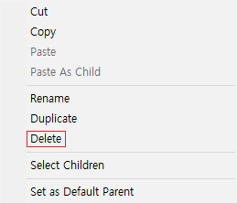
여섯 번째 튜토리얼
13. 그다음으로 Awake( ) 함수에서 SetMouse(string) 함수를 호출합니다.
15. 이제 OnMouseExit( ) 함수에서 SetMouse(string) 함수를 호출합니다.
14. 그러고 나서 OnMouserEnter( ) 함수에서 SetMouse(string) 함수를 호출합니다.
16. 그리고 월드 공간에 있는 Prefab Object를 삭제합니다.

